Slide 1
QUẢN TRỊ DỰ ÁN CNTT
(Information Technology PROJECT MANAGEMENT)
Bài 3: QUẢN TRỊ THỜI GIAN
(Project Time Management)
GV: ThS. Nguyễn Thị Thanh Trúc
Khoa: Công Nghệ Phần mềm
@Trường Đại học CNTT

Slide 2
Bài 3: QUẢN TRỊ THỜI GIAN
(Project Time Management)
1. Tầm quan trọng của lịch biểu
2. Các qui trình quản trị thời gian dự án
  2.1 Xác định các hoạt động
  2.2 Sắp xếp thứ tự hoạt động
  2.3 Ước lượng thời gian cho mỗi hoạt động
  2.4 Phát triển lịch biểu
  2.5 Kiểm soát lịch biểu
3. Các công cụ và kỹ thuật ước lượng thời gian
  3.1 Sử dụng đánh giá chuyên gia
  3.2 Ước lượng dựa trên năng suất toàn cục
  3.3 Kỹ thuật PERT
  3.4 Biểu đồ Gantt
  3.5 Đường dẫn tới hạn/đường Gantt (Critical paths)
4. Các kỹ thuật rút ngắn lịch biểu

Slide 3
Tầm quan trọng của lịch biểu
Kết thúc dự án đúng hạn là một trong những thách thức lớn nhất
Thời gian quá hạn trung bình là 222% (theo báo cáo của CHAOS năm 1995; được cải tiến lên 163% vào năm 2001
Thời gian có độ linh hoạt bé nhất; nó trôi qua bất kể điều gì xảy ra
Vấn đề lịch biểu là lý do chính dẫn đến xung đột trong dự án, đặc biệt là trong nửa sau của dự án

Slide 4
Các qui trình quản trị thời gian dự án
2.1 Xác định các hoạt động
2.2 Sắp xếp thứ tự hoạt động
2.3 Ước lượng thời gian cho mỗi hoạt động
2.4 Phát triển lịch biểu
2.5 Kiểm soát lịch biểu

Slide 5
Xác định các hoạt động
Làm nền tảng cho phát triển các lịch biểu
Lịch biểu dự án bắt nguồn từ tài liệu khởi động dự án
  Bản tuyên bố dự án có chứa ngày bắt đầu và kết thúc, cùng với thông tin về ngân sách
  Tuyên bố phạm vi (scope statement) và WBS giúp xác định cần phải làm những gì
Xác định hoạt động đòi hỏi phát triển WBS chi tiết hơn cùng với những lời giải thích để hiểu được tất cả những việc cần làm, nhằm có được các ước lượng phù hợp với thực tế

Slide 6
Sắp xếp thứ tự hoạt động
Xem xét các hoạt động và xác định quan hệ phụ thuộc
  Phụ thuộc bắt buộc: cố hữu do bản chất công việc, lôgíc cứng
  Phụ thuộc xác định bởi nhóm dự án: logic mềm
  Phụ thuộc ngoại: quan hệ giữa các hoạt động bên trong dự án và bên ngoài dự án
Phải xác định các quan hệ phụ thuộc mới dùng được phương pháp phân tích đường dẫn tới hạn
Các loại phụ thuộc công việc

Slide 7
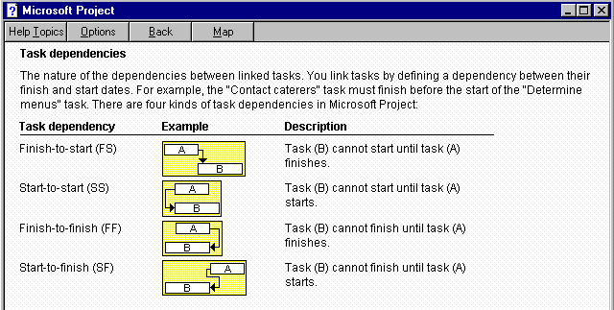
Sắp xếp thứ tự hoạt động
Các loại phụ thuộc công việc

Slide 8
Sắp xếp thứ tự hoạt động
Sắp xếp theo kỹ thuật biểu đồ mạng (network diagram)
  Biểu đồ mạng là kỹ thuật được ưu tiên cho thấy thứ tự các hoạt động
  Biểu đồ mạng hiển thị quan hệ lôgíc giữa các hoạt động của dự án, hoặc thứ tự các hoạt động của dự án
Một số ký hiệu trong biểu đồ mạng
  Cột mốc (hình vuông, hình tròn,…): chấm dứt một công việc và bắt đầu công việc kế tiếp
  Cột mốc bắt đầu (Start) và cột mốc kết thúc (Finish)
  Công việc A hoàn tất thì công việc B và C mới có thể thực hiện được
  Công việc B và C phải hoàn tất thì công việc A mới có thể thực hiện được

Slide 9
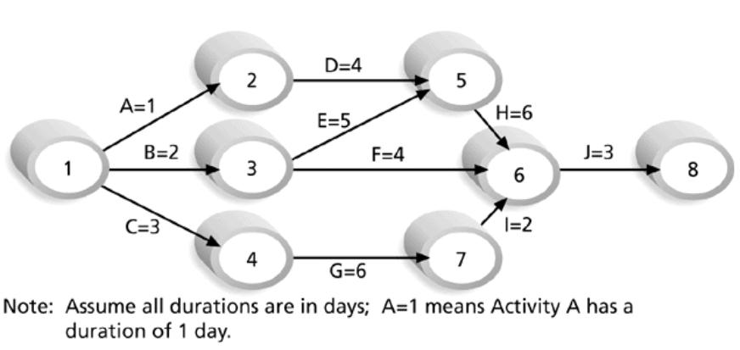
Sắp xếp thứ tự hoạt động

Slide 10
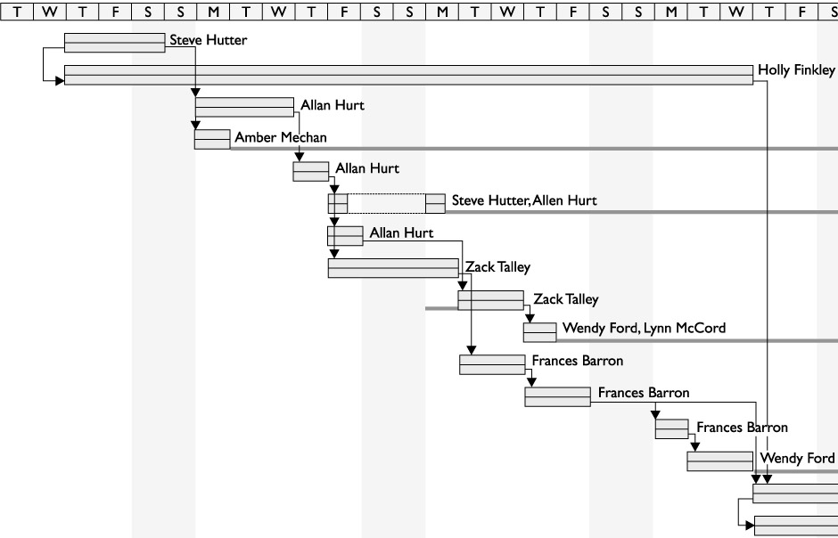
WBS phân rã đơn vị công việc.

Slide 11
Các Ràng buộc dự án
Ràng buộc thời gian
  No earlier than công việc xảy ra sau ngày cụ thể nhưng không sớm hơn ngày được cho
  No later than: hướng đến deadline. Công việc phải được hoàn tất vào ngày đó hay ngày khác.
  On this date Không thể điều chỉnh, công việc phải được hoàn tất không sớm cũng không trễ.
Ràng buộc quản lý: liên quan đến quyết định của PM
Ràng buộc kỹ thuật
  Ràng buộc thực thi
  Ràng buộc tài nguyên (resource)
Ràng buộc tổ chức

Slide 12
Ước lượng thời gian cho mỗi hoạt động
Sau khi xác định các hoạt động cùng với thứ tự, bước tiếp theo là ước lượng thời gian cho mỗi hoạt động
Thời gian cho mỗi hoạt động là lượng thời gian thực hiện hoạt động này cộng với thời gian trôi qua
Nỗ lực là số ngày làm việc hoặc số giờ làm việc cần thiết để hoàn tất một hoạt động. Nỗ lực khác với thời gian.
Những người thực hiện công việc sẽ giúp tạo ra các ước lượng, và các chuyên gia sẽ xem lại

Slide 13
Phát triển lịch biểu
Phát triển lịch biểu dùng kết quả của các qui trình quản lý thời gian khác để xác định ngày bắt đầu và kết thúc của dự án, cùng với các hoạt động của nó
Mục đích cuối cùng là tạo được lịch biểu phù hợp thực tế, làm nền tảng theo dõi tiến độ thực hiện dự án
Các công cụ và kỹ thuật gồm biểu đồ Gantt, phân tích PERT, phân tích đường dẫn tới hạn,…

Slide 14
Kiểm soát lịch biểu
Kiểm tra lịch biểu so với thực tế
Sử dụng kế hoạch phòng hờ bất trắc
Không lập kế hoạch cho mọi người làm việc 100% khả năng vào mọi thời điểm
Tổ chức các buổi họp tiến độ với các stakeholders và hãy rõ ràng và chân thật khi bàn về các vấn đề liên quan đến lịch biểu

Slide 15
Các công cụ và kỹ thuật ước lượng thời gian
3.1 Sử dụng đánh giá chuyên gia
3.2 Ước lượng dựa trên năng suất toàn cục
3.3 Kỹ thuật PERT
3.4 Biểu đồ Gantt
3.5 Đường dẫn tới hạn/đường Gant (Critical paths)

Slide 16
Sử dụng đánh giá chuyên gia
Đặc điểm
  Dựa trên kinh nghiệm chủ quan, cảm tính.
  Nhanh và dễ dùng.
  Kết quả thiếu tin cậy.
Chỉ nên dùng trong các trường hợp sau:
  Đội ngũ chuyên môn rất có kinh nghiệm, có kỹ năng cao, đội hình cố định.
  Dự án đã quy định, bắt buộc phải làm theo.

Slide 17
Ước lượng dựa trên năng suất toàn cục
Giả thiết lý tưởng rằng mọi thứ đề hoàn hảo 100%.
Xây dựng bảng “khiếm khuyết” đối với công việc. Khiếm khuyết là những điểm có thể ảnh hưởng xấu đến tiến độ công việc.
Năng suất toàn cục: 100% + 45% = 145%
Thời gian ước tính để thực hiện công việc (theo quy tắc tam suất)
  Thời gian lý tưởng T giờ 100%
  Thời gian ước lượng x giờ 145% x = T * 145% (giờ)

Slide 18
Ước lượng dựa trên năng suất toàn cục
Nhận xét:
  Rất đơn giản, mang tính chủ quan.
  Nhanh. Khi điều chỉnh bảng “khiếm khuyết” → dễ dàng tính lại thời gian.
  Thuận tiện → hay được dùng.
  Nghi ngờ về tính chính xác.

Slide 19
Ước lượng dựa trên năng suất toàn cục
Khiếm khuyết | Phần trăm
Tinh thần thấp | 15%
Kỹ năng chưa cao | 5%
Chưa quen làm trong dự án | 10%
Trang thiết bị không tốt | 5%
Mô tả công việc mơ hồ | 10%
Tổng cộng | 45%
Năng suất toàn cục: 100% + 45% = 145%

Slide 20
Kỹ thuật PERT
(Program Evaluation & Review Technique)
PERT là kỹ thuật phân tích dùng để ước lượng thời gian thực hiện dự án khi có nhiều điều không chắc về thời gian ước lượng của từng công việc
PERT dùng ước lượng thời gian xác suất dựa trên việc sử dụng các ước lượng lạc quan, khả dĩ và bi quan của các thời gian thực hiện công việc
Công thức tính thời gian trung bình có trọng số:
  (Expected Time) TE = (a + 4m + b) /6
Notes:
a: thời gian lạc quan (giỏi nhất)
b: thời gian bi quan (kém nhất)
m: thời gian bình thường

Slide 21
Kỹ thuật PERT
(Program Evaluation & Review Technique)
Nếu không thể ước lượng được m:
  => TE = (3b + 2a) /5
  Ước lượng khả dĩ nhất (most likely time ): thời gian cần hoàn thành công việc trong điều kiện “bình thường” hay “hợp lý” - m
  Ước lượng lạc quan nhất (optimistic time ): thời gian cần để hoàn thành công việc trong điều kiện “tốt nhất” hay “lý tưởng nhất” - a
  Ước lượng bi quan nhất(pessimistic time): thời gian cần để hoàn thành công việc trong điều kiện xấu nhất –b
Thí dụ:TE =(8 OT + 10 * 4 ET + 24 PT)/6 = 12 ĐVTG
Notes:
OT = a
PT = b

Slide 22
Ưu điểm của Pert
Buộc phải tính đến nhiều yếu tố (nếu muốn có được ước lượng lạc quan và bi quan)
Buộc người quản lý dự án phải trao đổi với nhiều người (đạt được sự đồng thuận)
Giá trị nhận được là giá trị cân bằng giữa hai thái cực → có ý nghĩa và đáng tin cậy.
Làm cho việc lập kế hoạch trở nên chi tiết hơn. Nếu gặp một ước lượng là quá lớn (vượt quá hai tuần hoặc 80 giờ) → phân rã công việc.

Slide 23
Nhược điểm của Pert
Mất thời gian (của 1 người và của cả tập thể), khi dự án có quá nhiều công việc. (tuy nhiên: thà mất thời gian ban đầu còn hơn mất thời gian sau này)
Có thể xảy ra: mất rất nhiều thời gian tranh luận về giá trị bi quan nhất cho công việc → có nguy cơ làm cho mọi người chán nản (tuy nhiên vẫn phải xem xét lại những người tỏ ra chán nản: trình độ chuyên môn, tinh thần vượt khó…)
Có thể dẫn đến những tính toán rất vụn vặt → làm cho người QLDA chỉ “thấy cây mà không thấy rừng”.

Slide 24
HOẠCH ĐỊNH THEO SƠ ĐỒ GANTT
Các công việc của dự án & thời gian thực hiện công việc được biểu diễn bằng thanh ngang
Biểu đồ Gantt là dạng chuẩn để hiển thị thông tin về lịch biểu dự án bằng cách liệt kê các hoạt động của dự án cùng với ngày bắt đầu và kết thúc theo lịch
Mốc chính (Milestones): là sự kiện có ý nghĩa đối với dự án, có thời gian bằng 0
Ưu điểm:
  Đơn giản, dễ nhìn thấy công việc, thời gian thực hiện mỗi công việc
  Thấy rõ tổng tiến độ thực hiện của dự án

Slide 25
HOẠCH ĐỊNH THEO SƠ ĐỒ GANTT
Nhược điểm:
  Không thể hiện rõ mối quan hệ giữa các công việc, đặc biệt trong các dự án có nhiều công việc
  Không thể hiện rõ công việc nào là chủ yếu có tính quyết định đối với tổng tiến độ thực hiện dự án
  Không thuận tiện khi phân tích đánh giá các chỉ tiêu kinh tế kỹ thuật của bản thân sơ đồ của dự án

Slide 26
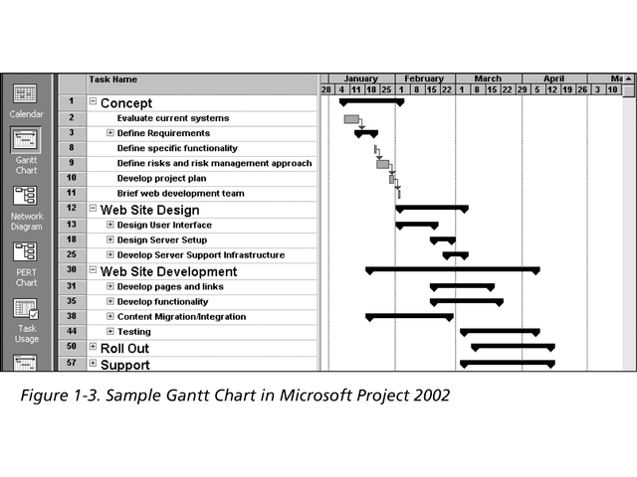
WBS và biểu đồ Gantt (Microsoft Project 2000)

Slide 27
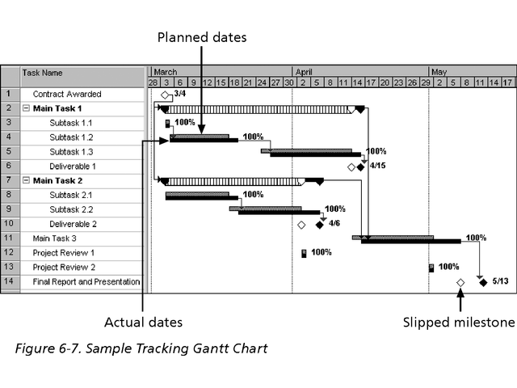
Theo dõi Sơ đồ Gantt

Slide 28
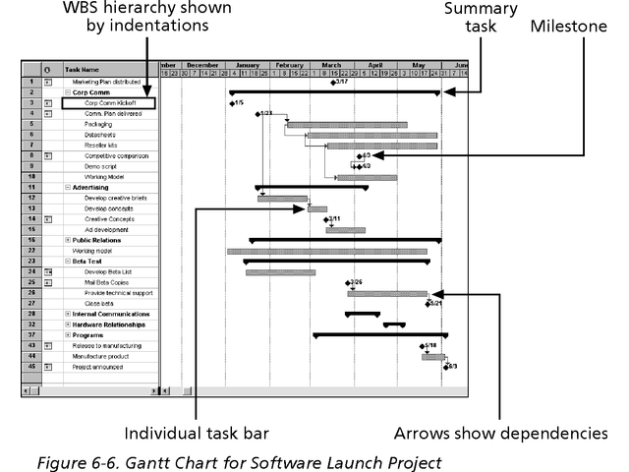
Sơ đồ Gantt

Slide 29
HOẠCH ĐỊNH THEO SƠ ĐỒ MẠNG
Hai phương pháp phân tích sơ đồ mạng;
  Phương pháp đường găng (CPM) (Critical Path Method)
  → Phương pháp sử dụng mô hình xác định, thời gian hoàn thành mỗi công việc là một hằng số
  Phương pháp tổng quan và đánh giá dự án PERT (Project Evaluation & Review techniques)
  → Phương pháp dùng mô hình xác suất, thời gian hoàn thành công việc được mô tả theo dạng hàm phân phối xác suất => có tính yếu tố rủi ro

Slide 30
Đường dẫn tới hạn/đường Gantt (Critical paths)
Phương pháp CPM (Critical Path Method) là kỹ thuật phân tích dùng để ước lượng thời gian tổng thể của dự án
Đường dẫn tới hạn của dự án là dãy các hoạt động xác định thời gian sớm nhất có thể hoàn tất dự án
Đường dẫn tới hạn là đường dẫn dài nhất trong biểu đồ mạng và có lượng thời gian slack or float bé nhất
Slack or Float là khoảng thời gian một công việc có thể trì hoãn và không ảnh hưởng đến thời gian của công việc kế tiếp hay ngày kết thúc của dự án

Slide 31
PHƯƠNG PHÁP CPM (1/3)
Sự kiện/nút (Event): sự kết thúc của một hay một số công việc & là điều kiện để bắt đầu một hoặc một số công việc tiếp sau
Ký hiệu
Công việc /công tác (activity): hoạt động sản xuất giữa 2 sự kiện đòi hỏi phải tốn thời gian, công sức người lao động & thiết bị vật tư
Ký hiệu:
i
Sự kiện xuất phát từ i
Sự kiện kết thúc j
i
j

Slide 32
PHƯƠNG PHÁP CPM (2/3)
=> Có 3 loại công việc
Công tác thực
Công tác giả (dummy activity): dùng chỉ mối liên hệ giữa các công việc, không đòi hỏi thời gian và nguồn lực
  Ký hiệu
Công tác chờ

Slide 33
PHƯƠNG PHÁP CPM (3/3)
Mạng (network): Sự kết hợp tất cả các hoạt động & sự kiện. Mạng thường vẽ từ bên phải sang bên trái & mũi tên chỉ mối quan hệ thứ tự công việc
Đường găng (critical path): đường có thời gian thực hiện lớn nhất
Chiều dài đường găng= tổng thời gian thực hiện các công việc trên đường găng

Slide 34
Biểu diễn Sơ đồ Mạng.
Dùng Đồ thị có hướng để biểu diễn sơ đồ Mạng:
AOA (Activity On Arc):
  Tập Đỉnh (nút) của đồ thị: mỗi đỉnh biểu diễn sự kiện (bắt đầu hay kết thúc dự án)
  Tập cung: mỗi cung biểu diễn một công việc trong dự án.
AON (Activity On Node):
  Tập Đỉnh (nút) của đồ thị: mỗi đỉnh biểu diễn công việc
  Tập cung: mỗi cung biểu diễn quan hệ giữa các công việc.

Slide 35
Biểu diễn Sơ đồ Mạng dùng AOA
Lập sơ đồ mạng theo qui trình sau:
Phân hoạch công việc theo từng nấc và xác định các côngviệc phải làm ngay trước đó cho mỗi công việc.
Các côngviệc được xếp từ trái sang phải, có ghi thời gian thực hiện.
Nếu một côngviệc có hai công việc trước trực tiếp ở cùng nấc thì phải nối hai công việc đó bằng một công việc ảo, có thời gian thực hiện bằng không.

Slide 36
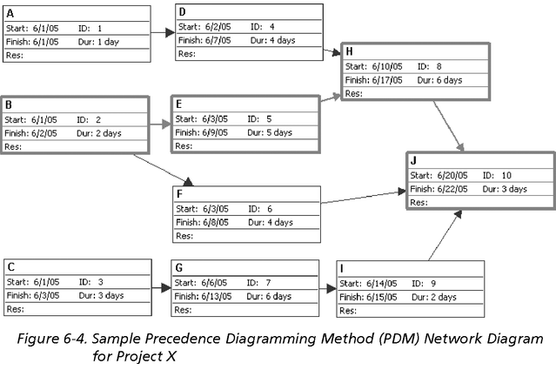
Sơ đồ mạng dùng AON

Slide 37
Những nguyên tắc vẽ sơ đồ mạng (1/3)
Sự kiện được đánh số từ nhỏ đến lớn theo hướng từ trái qua phải & từ trên xuống dưới. Mỗi sự kiện đều có công việc đến & công việc đi. Sự kiện cuối cùng chỉ có công việc đến
4
7
3
5
8
6

Slide 38
Những nguyên tắc vẽ sơ đồ mạng (2/3)
2. Các công việc phải hướng từ trái sang phải không được quay lại sự kiện mà chúng xuất phát (không lập vòng kín).Các mũi tên không nên cắt nhau
5
6
4
7
sai

Slide 39
Những nguyên tắc vẽ sơ đồ mạng (3/3)
3. Những công việc riêng biệt không được ký hiệu cùng một số → không được cùng sự kiện xuất phát và kết thúc
2
A
A
Công việc
giả 2-3
1
B
2
1
3
sai
B

Slide 40
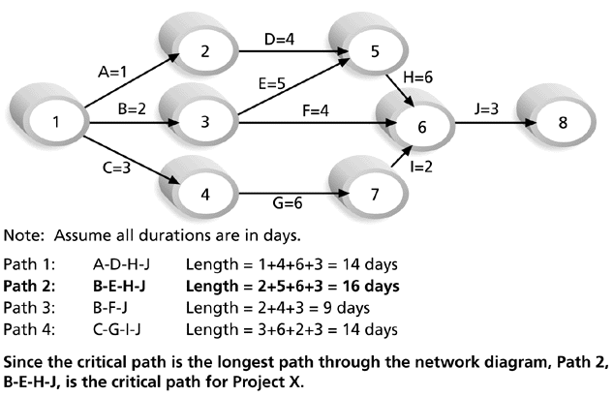
Xét biểu đồ mạng dưới đây
a. bao nhiêu đường dẫn trong biểu đồ này? b) Mỗi đường dẫn dài bao nhiêu? c) Đường dẫn tới hạn là đường nào? d) Thời gian ngắn nhất để hoàn tất dự án là bao nhiêu?

Slide 41
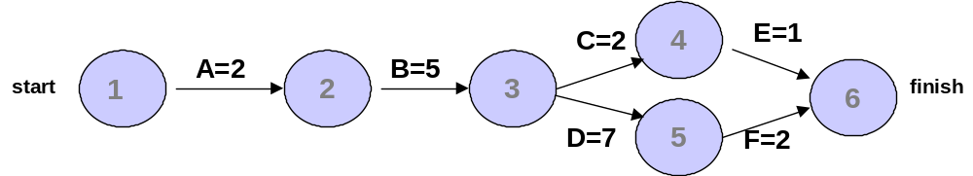
Thí dụ. Xác định CP.
Xét sơ đồ mạng sau đây. Giả sử đơn vị thời gian = ngày.
Hãy lập Bảng Phân tích CPM và cho biết thời gian hoàn thành cả dự án.

Slide 42
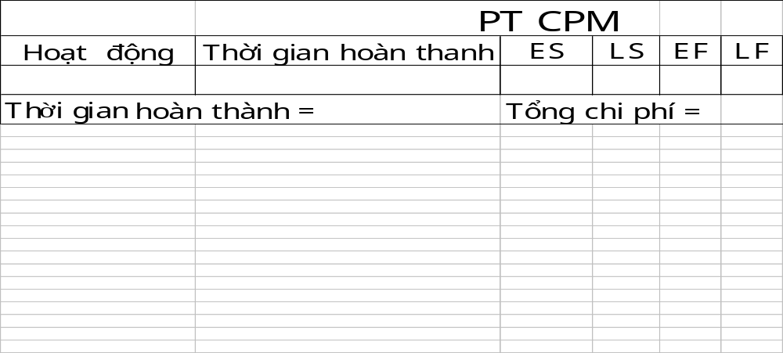
Lập Bảng Phân tích CPM & Xác định CP (1/3)

Slide 43
Lập Bảng Phân tích CPM (2/3)
Trong đó:
ES (Earliest Start): thời gian sớm nhất của một công việc có thể bắt đầu.
EF (Earliest Finish): thời gian sớm nhất của một công việc có thể kết thúc.
LS (Latest Start): thời gian muôn nhất của một công việc có thể bắt đầu.
LF (Latest Finish): thời gian muôn nhất của một công việc có thể kết thúc.

Slide 44
Lập Bảng Phân tích CPM (3/3)
EF và LS được cho bởi công thức:
EF = ES + thời gian hoàn thành.
LS = LF - thời gian hoàn thành.
Thời gian hoàn thành cả dự án = Max { EF của tất cả công việc}
Tổng Chi phí = Tổng chi phi 1của mọI công việc.
Chú ý:
  ES của nấc 0 = 0;
  ES của 1 công việc= Max{EF của mọi công việc trước trực tiếp}
  LF của công việc cuối cùng = Thời gian hoàn thành cả dự án
  LF của 1 công việc= Min{LS mọi công việc đi sau}

Slide 45
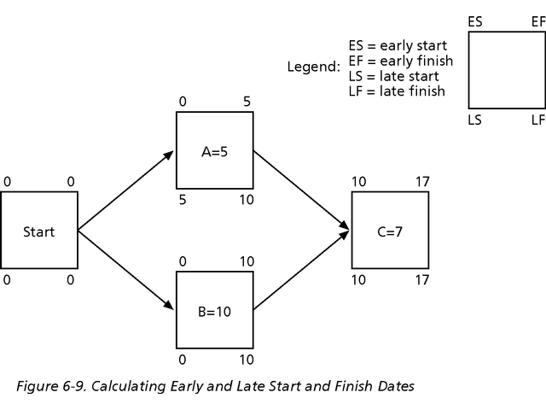
Thí dụ. Tính ES, EF, LS, LF

Slide 46
Ghi chú
Nếu một hay nhiều hoạt động trên đường dẫn tới hạn bị trễ so với kế hoạch, toàn bộ dự án sẽ bị trễ trừ khi có những thao tác chỉnh sửa phù hợp
Các nhận thức sai:
  → Đường dẫn tới hạn không phải là đường chứa tất cả các hoạt động quan trọng; nó chỉ liên quan đến thời gian.
  → Có thể có nhiều đường dẫn tới hạn nếu chúng có chiều dài bằng nhau (và là đường dài nhất)
  → Đường dẫn tới hạn có thể thay đổi theo tiến độ của dự án

Slide 47
Tầm quan trọng Cập nhật dữ liệu trên đường Gantt
Tầm quan trọng của việc cập nhật dữ liệu về đường dẫn tới hạn
  Cập nhật thông tin về lịch biểu là điều quan trọng
  Đường dẫn tới hạn có thể thay đổi khi nhập vào các ngày bắt đầu và kết thúc
  Nếu biết ngày kết thúc dự án sẽ bị trễ, hãy thỏa thuận lại với nhà tài trợ dự án

Slide 48
Ý nghĩa của đường găng
Mỗi sơ đồ ít nhất có 1 đường găng
Tổng thời gian của tất cả các công việc trên đường găng chính là thời gian tối thiểu để hoàn thành dự án
Nếu 1 công việc trên đường găng bị trễ → toàn bộ dự án trễ. Muốn rút ngắn thời gian hoàn thành dự án→ tập trung các công việc trên đường găng
Với công việc không găng → cho phép xê dịch thời gian thực hiện (không quá thời gian dự trữ)

Slide 49
Cân đối lịch biểu
Sử dụng đường dẫn tới hạn để cân đối lịch biểu
  Free slack hay free float là lượng thời gian mà một hoạt động có thể trì hoãn mà không làm trễ thời hạn bắt đầu (early start) của các hoạt động ngay sau nó
  Total slack hay total float là lượng thời gian mà một hoạt động có thể bị trễ mà không làm trễ ngày kết thúc dự án
  Duyệt xuôi trong biểu đồ mạng xác định ngày bắt đầu sớm và ngày kết thúc
  Duyệt ngược xác định ngày bắt đầu trễ và ngày kết thúc

Slide 50
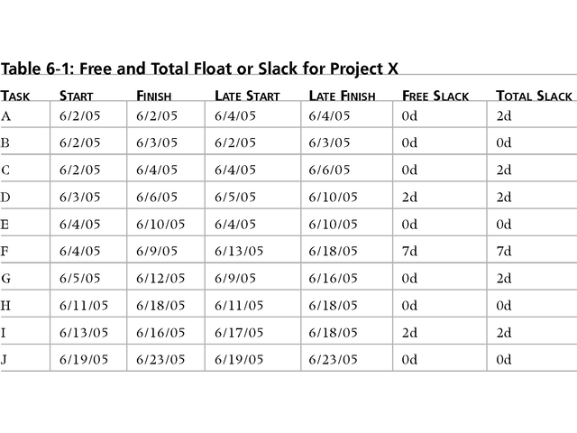

Slide 51
Các kỹ thuật rút ngắn lịch biểu
Rút ngắn thời gian các công việc tới hạn bằng cách bổ sung tài nguyên hoặc thay đổi phạm vi
Crashing: rút ngắn lịch biểu nhiều nhất với chi phí gia tăng bé nhất
Fast tracking: thực hiện song song hoặc chồng lên nhau
Lead Time: Lead time là thời gian âm bởi nó hoạt động đồng bộ với nhau
Lag Time: Lag time là thời gian chờ

Slide 52
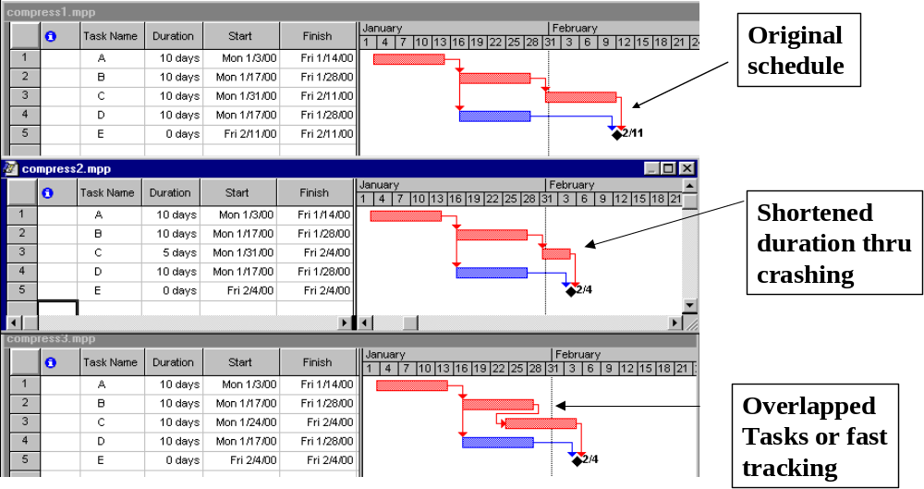

Slide 53
Điều chỉnh sơ đồ mạng theo thời gian
Trong thực tế, có rất nhiều trường hợp thời gian hoàn thành mong muốn (D) nhỏ hơn thời gian tối ưu để hoàn thành dự án tính theo đường găng
→ để đảm bảo thời gian qui định D, ta phải tìm cách rút ngắn thời gian đường găng S

Slide 54
Biện pháp rút ngắn đường găng
Bố trí các công việc song song thay vì nối tiếp trong sơ đồ mạng
Phân phối lại nguồn lực: tăng công nhân, tăng giờ lao động, tăng công suất thiết bị -
Thay đổi biện pháp kỹ thuật
Biện pháp rút ngắn thời gian đường găng → chi phí dự án tăng
→ Vấn đề: Làm thế nào rút ngắn S với chi phí tăng là nhỏ nhất?

Slide 55
Một số lưu ý
Cần lưu ý để lập thời gian biểu chính xác:
Các ngày nghỉ, ngày lễ, các sự kiện quan trọng của tổ chức
Các hạn chế về thời gian của từng công việc cụ thể: cần nhận dạng rõ, đầy đủ để lập kế hoạch
Cần trao đổi với nhà tài trợ, các tổ chuyên môn, đơn vị thuê khoán, phòng ban chức năng, khách hàng … để có đủ thông tin cần thiết lập thời biểu

Slide 56
Những điểm cần lưu ý
  Nên xem lại BCV đã viết đủ rõ ràng, đủ chi tiết chưa trước khi ước lượng thời gian cho công việc.
  Với các công việc gần giống nhau ➔ ước lượng thời gian cũng gần giống nhau, không quá chênh lệch.
  Không bao giờ có được ước lượng chính xác hoàn toàn. Cố gắng sao cho có được ước lượng hợp lý.

Slide 57
Những điểm cần lưu ý (tt)
  Việc ước lượng mang tính chủ quan. Do đó nếu có thể kết hợp được với những ý kiến đánh giá độc lập của người khác để chỉnh lại ước lượng cho mình. Tuy nhiên, những ý kiến của người khác chỉ để tham khảo, không nên chấp nhận một cách vội vã.
  Cần viết tài liệu khi ước lượng. Tài liệu này là cơ sở để trao đổi với mọi người, đồng thời cũng mang tính chất một bản cam kết (về tâm lý) của những người sau này sẽ tham gia công việc.

Slide 58
Khi ước lượng thời gian quá cao
Kiểm chứng lại để khẳng định tính hợp lý của ước lượng (có bị thổi phồng?)
So sánh với những dự án tương tự đã làm.
Có thể thu hẹp phạm vi công việc.
Tìm cách tiết kiệm thời gian (dùng lại những kết quả đã có trước đây,…)
Giảm chất lượng sản phẩm.
Cố gắng tuyển chọn những nhân viên kỹ thuật có trình độ cao hơn (chi phí lại cao hơn).
Đề nghị cung cấp thiết bị tốt, mới (tuy nhiên, nhân tố quyết định vẫn là con người)

Slide 59
Khi ước lượng quá thấp
Kiểm chứng lại để khẳng định tính hợp lý của ước lượng (có bị ép xuống?)
Tăng lên một chút (nhân thêm một tỷ lệ %), bù đắp cho tính “lạc quan” trong khi ước lượng.
Thách thức những người tham gia công việc: thông qua các cam kết.

Slide 60


Một số hướng dẫn cho việc ước lượng thời gian cho dự án CNTT
Chi phí thời gian của lập trình viên
  Theo điều tra của Bell Labs
Viết chương trình | 13%
Đọc tài liệu hướng dẫn | 16%
Thông báo, trao đổi công việc, viết báo cáo | 32%
Việc riêng | 13%
Việc linh tinh khác | 15%
Huấn luyện | 6%
Gửi mail, chat | 5%

Slide 61
Một số hướng dẫn cho việc ước lượng thời gian cho dự án CNTT
Chi phí thời gian của lập trình viên
  Theo điều tra của IBM
Làm việc một mình | 30%
Trao đổi công việc | 50%
Làm những việc khác, không phục vụ trực tiếp cho công việc | 20%

Slide 62
Một số hướng dẫn cho việc ước lượng thời gian cho dự án CNTT
Khó khăn trong việc ước lượng thời gian làm phần mềm.
  Phần mềm chưa làm bao giờ (khác với những dự án kỹ thuật khác)
  Khó dùng lại những kinh nghiệm của các dự án trước đây.
  Công nghệ thay đổi.
  Khó phân ranh giới rõ ràng giữa các giai đoạn.
  Kiểm thử có bao gồm việc “bắt rận” (debug) hay không?
  Thiết kế có bao gồm việc vẽ sơ đồ cấu trúc chương trình hay không?

Slide 63
Một số hướng dẫn cho việc ước lượng thời gian cho dự án CNTT
Công sức và thời gian còn phụ thuộc vào một vài yếu tố khác.
Loại dự án | Môi trường áp dụng | Hệ số nhân dự phòng
Cũ | Cũ | 1
Cũ | mới | 1.4
Mới | Cũ | 1.4
Mới | Mới | 2
  Loại dự án là cũ nếu đã có hơn 2 năm kinh nghiệm.
  Môi trường áp dụng là cũ nếu đã có hơn 2 năm kinh nghiệm

Slide 64
Một số hướng dẫn cho việc ước lượng thời gian cho dự án CNTT
Công sức và thời gian còn phụ thuộc vào tay nghề của nhóm phát triển (nhóm lập trình).
Số năm kinh nghiệm | Hệ số nhân
10 | 0.5
8 | 0.6
6 | 0.8
4 | 1
2 | 1.4
1 | 2.6

Slide 65
Một số hướng dẫn cho việc ước lượng thời gian cho dự án CNTT
Bảng thống kê các dự án phần mềm (B.A. Kitchenham and N.R. Taylor, Software Project Development, Journal of Systems and Software, 5/1985).
Dự án | Thiết kế (%) | Lập trình (%) | Kiểm thử (%) | Người tham gia
Dự án 1 | 23 | 32 | 45 | 17
Dự án 2 | 12 | 59 | 26 | 23
Dự án 3 | 11 | 83 | 6 | 32
Dự án 4 | 21 | 62 | 18 | 4
Dự án 5 | 10 | 44 | 45 | 17
Dự án 6 | 28 | 44 | 28 | 68
Dự án 7 | 21 | 74 | 5 | 10
Dự án 8 | 7 | 66 | 27 | 19
Dự án 9 | 14 | 38 | 47 | 60

Slide 66
Kết luận
Ước lượng là khả năng yếu nhất của chúng ta. Thế mà tất cả mọi kế hoạch và kiểm soát của ta đều phụ thuộc vào kĩ năng ước lượng.
Ước lượng là một quá trình lặp - nó cần phải được hiệu chỉnh dần.
Ước lượng vẫn còn là một nghệ thuật. Không tồn tại phần mềm hay công cụ nào có sẵn để giúp chúng ta làm việc này.
Kinh nghiệm, thống kê cũng rất có ích khi ước lượng.
Điều mấu chốt cho việc ước lượng là chia nhỏ. Nếu công việc được chia thành những phần nhỏ hơn và bạn tính toán ước lượng cho từng phần việc nhỏ, một số phần sẽ có thể được ước lượng thừa, một số phần khác bị ước lượng thiếu. Cuối cùng bạn phải lấy trung bình - và đó cũng là điểm duy nhất có vấn đề.

Slide 67
Ràng buộc của MS Project
Ràng buộc Flexible: Ràng buộc không có ngày được gán chỉ có đường biên thời lượng, hoạt động trước và sau. Sử dụng ràng buộc linh hoạt khi có thể.
Ràng buộc Semiflexible: Ràng buộc không có giá trị ngày kết hợp nhưng đòi hỏi công việc bắt đầu và kết thúc ngày cụ thể.
Ràng buộc Inflexible: Ràng buộc có ngày kết hợp nhưng nghiêm ngặt. Ràng buộc đòi hỏi những hoạt động xảy ra vào ngày cụ thể.
As Soon As Possible (ASAP). Ràng buộc flexible.
As Late As Possible (ALAP)
Start No Earlier Than (SNET). Ràng buộc semiflexible.
Start No Later Than (SNLT) Ràng buộc semiflexible đòi hỏi công việc bắt đầu một ngày cụ thể tại thời điểm trễ nhất
Finish No Earlier Than (FNET). Ràng buộc semiflexible.
Finish No Later Than (FNLT) Ràng buộc semiflexible đòi hỏi công việc hoàn tất đúng hay trước ngày cụ thể
Must Start On (MSO). Ràng buộc inflexible.
Must Finish On (MFO).

Slide 68
Bài tập
Mỗi Nhóm
  PM Báo cáo kết qủa tiến độ làm việc của nhóm
  Dựa vào WBS của nhóm theo dự án đã chọn
    Thiết lập sơ đồ Mạng:
    Thiết lập biểu đồ Gantt,
    Áp dụng PP Pert
    WBS chỉ định nhân sự
  - Tìm các biểu mẫu (template) sưu liệu về đặc tả yêu cầu, chức năng, thiết kế hệ thống, CSDL, kiểm thử
Cá nhân
  Đọc trước tài liệu hướng dẫn sử dụng MS Project.
  Áp dụng hướng dẫn vào WBS của Nhóm

Slide 69
Bài tập
Dưới đây là bảng dữ liệu cho một dự án nhỏ. Thời gian được tính bằng ngày, mạng gồm các nút từ 1 đến 9.
  Vẽ biểu đồ mạng AOA cho dự án này.
  Xác định tất cả các đường dẫn và tính chiều dài của mỗi đường
  Xác định đường dẫn tới hạn và chiều dài của nó
  Thời gian ngắn nhất có thể để hoàn tất dự án là bao lâu?

Slide 70
Hoạt động | Nút xuất phát | Nút kết thúc | Thời gian
A | 1 | 2 | 2
B | 2 | 3 | 2
C | 2 | 4 | 3
D | 2 | 5 | 4
E | 3 | 6 | 2
F | 4 | 6 | 3
G | 5 | 7 | 6
H | 6 | 8 | 2
I | 6 | 7 | 5
J | 7 | 8 | 1
K | 8 | 9 | 2

